Slide 1




Cybersecurity Threats Intelligence & Forensics in the Financial Landscape
वित्तीय परिदृश्य मैं साइबर सुरक्षा खतरे की खुफिया जानकारी और फोरेंसिक
13-08-2024

Slide 2
Vision (दृष्टि)
To create a safer cyber space for the citizens of India. ( भारत के नागरिकों के लिए एक सुरक्षित साइबर स्पेस बनाना.)
Mission ( उद्देश्य )
To create an effective framework and ecosystem for the prevention, detection, investigation, and prosecution of cybercrime in the country. (देश में साइबर अपराध को रोकना, पता लगाने, जांच और अभियोजन के लिए एक प्रभावशाली framework और ecosystem बनाना है.)

Slide 3


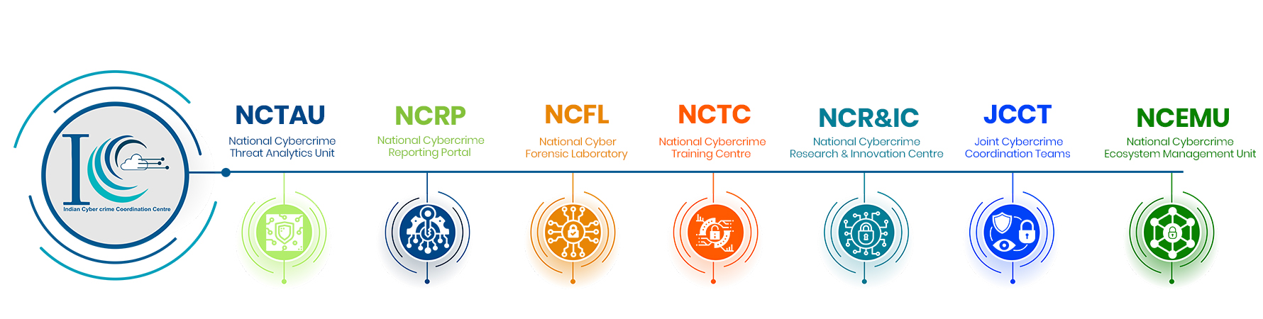
Indian Cyber Crime Coordination Centre (I4C)
I4C scheme was created to act as a nodal point in the fight against cyber crime
Seven Vertical’s of I4C

Slide 4
Evolving Modus Operandi
Nature and spread of Cybercrime hotspots (International)
Investment/ Stock Market Scam
Part Time Job Scam and Fake Gaming Apps
Digital Arrest
Romance / Dating App Scam
Source : NCRP

Slide 5
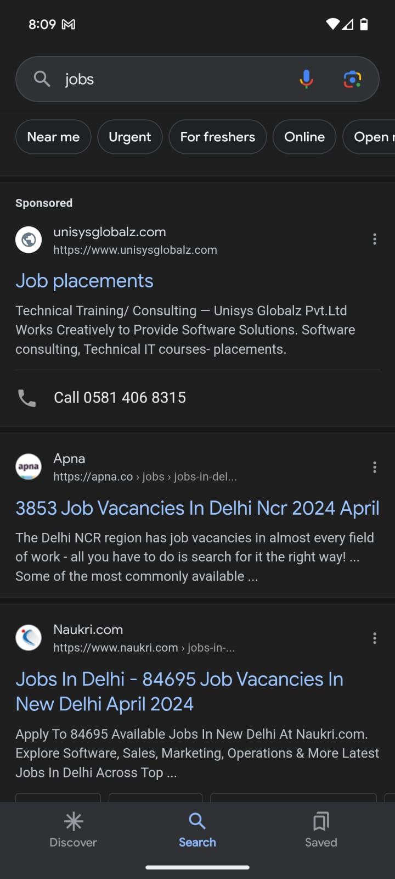
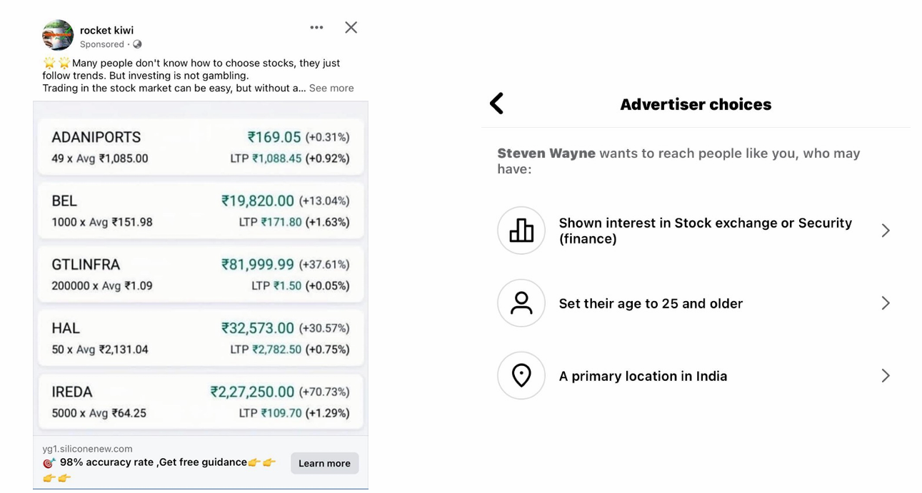
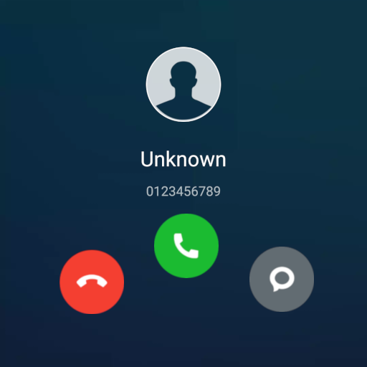
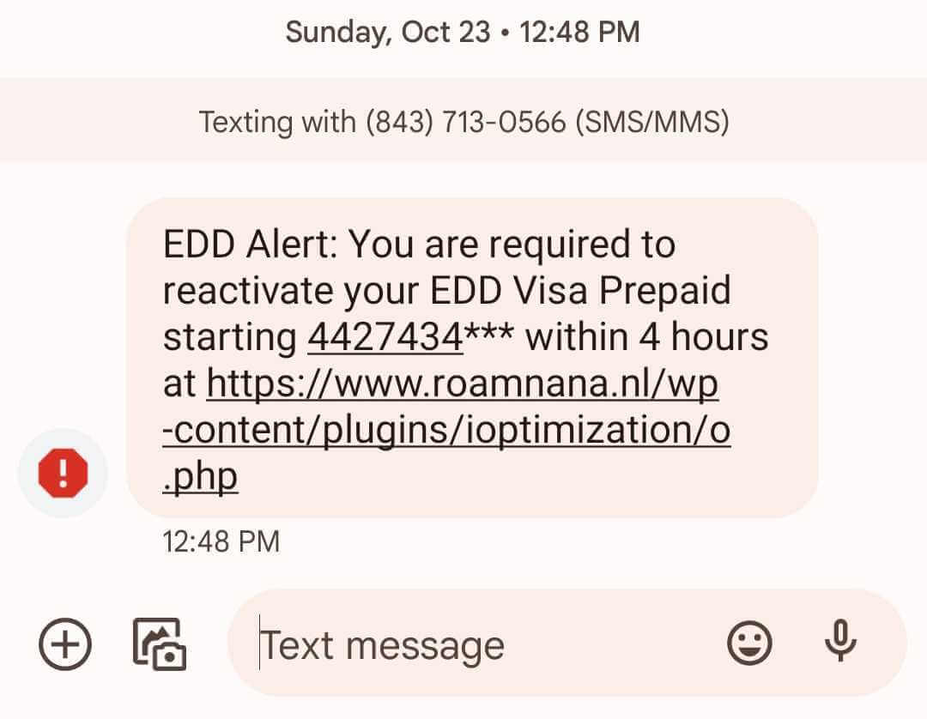
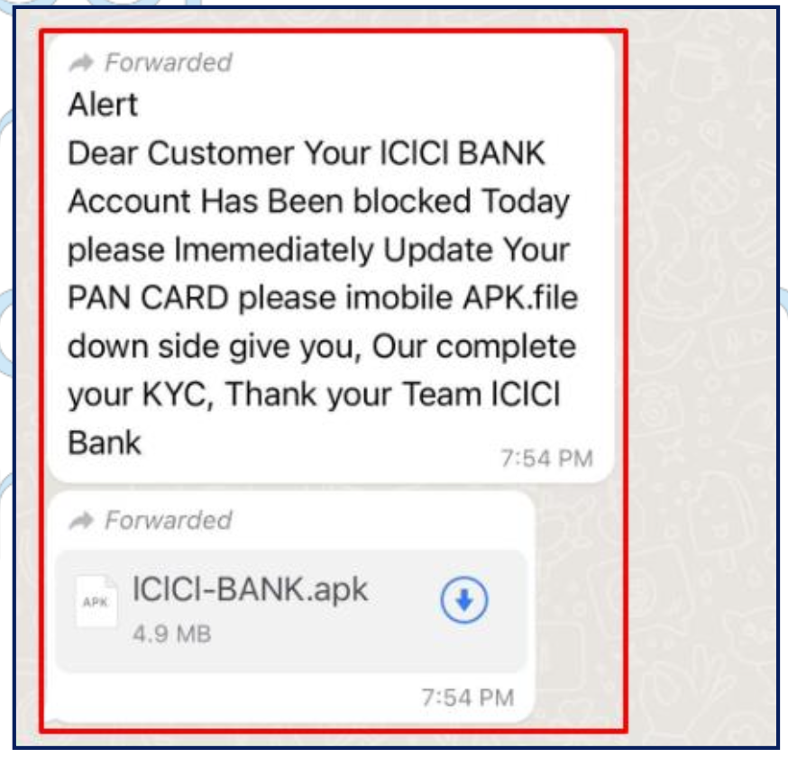
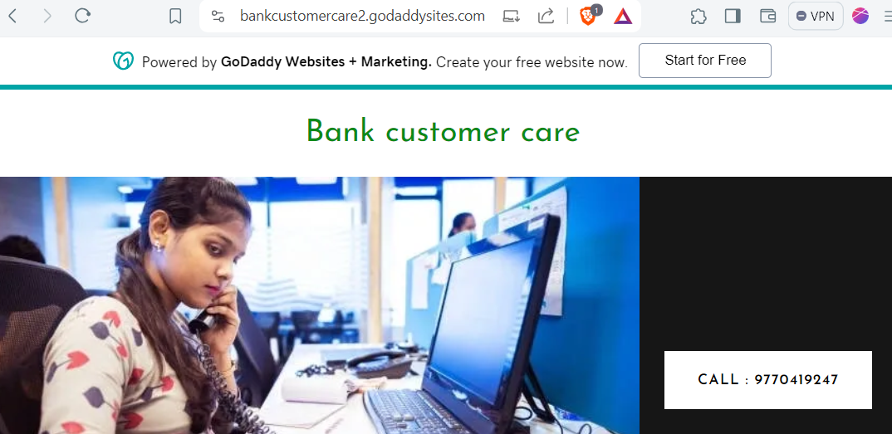
Where does this all start from ?
यह सब कहां से शुरू होता है?
Google (Sponsored ads)
Fake Calls
Social Media
(Sponsored ads)
Fake App
Messages
Fake Website

Slide 6
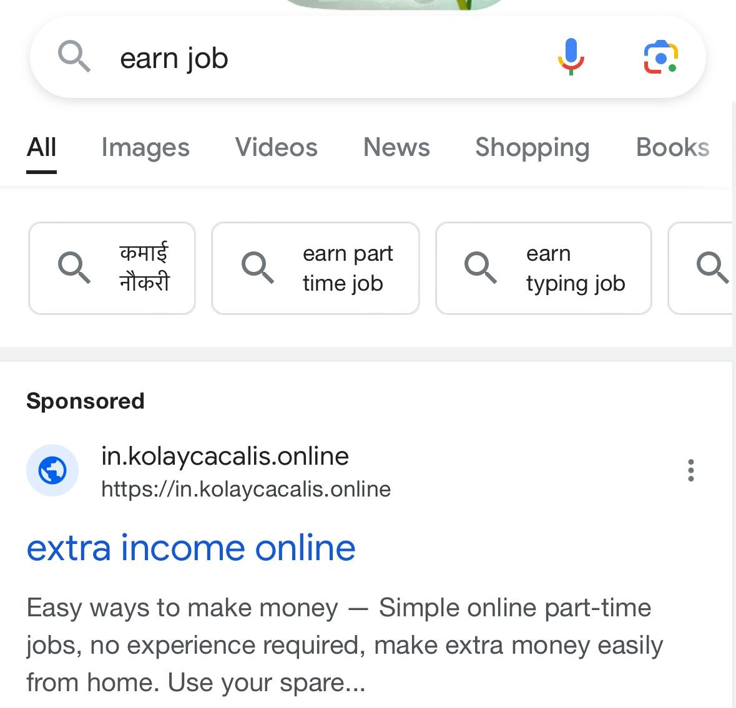
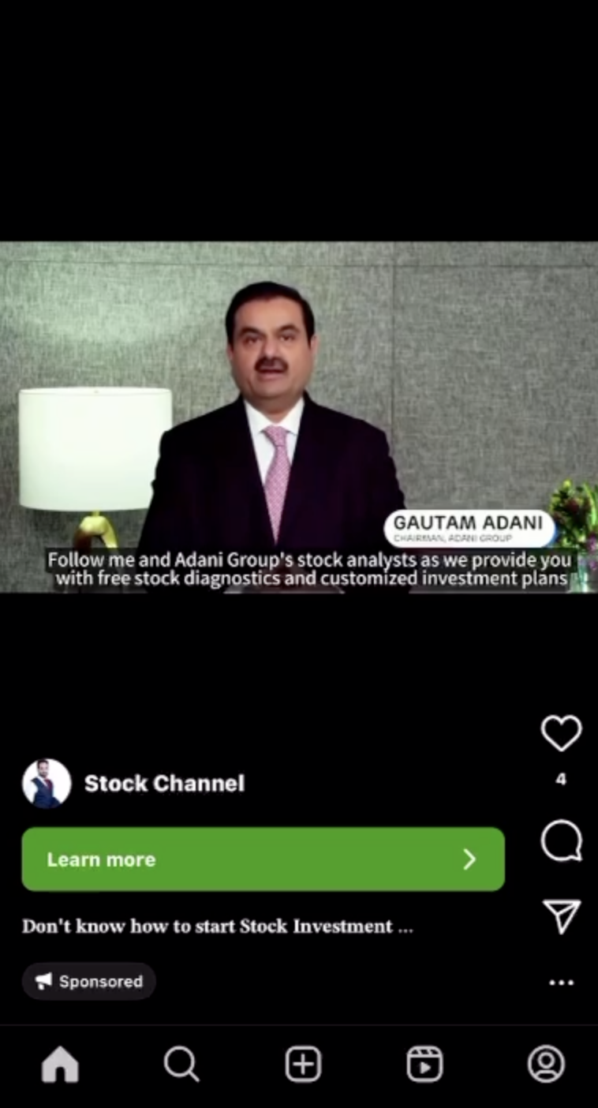
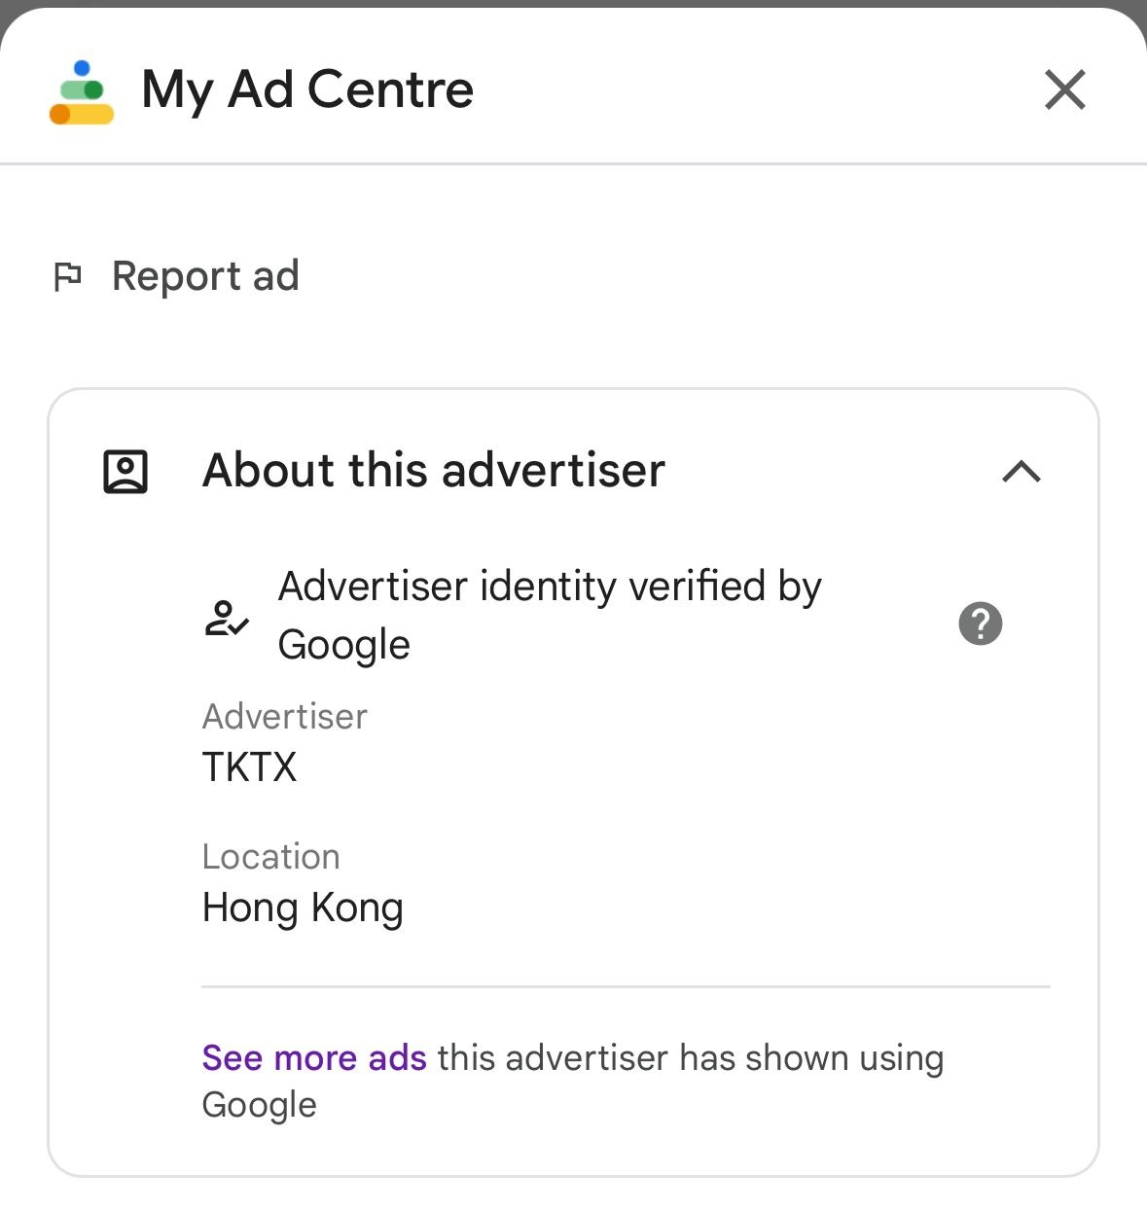
VECTOR 1 – DIGITAL ADS

Slide 7
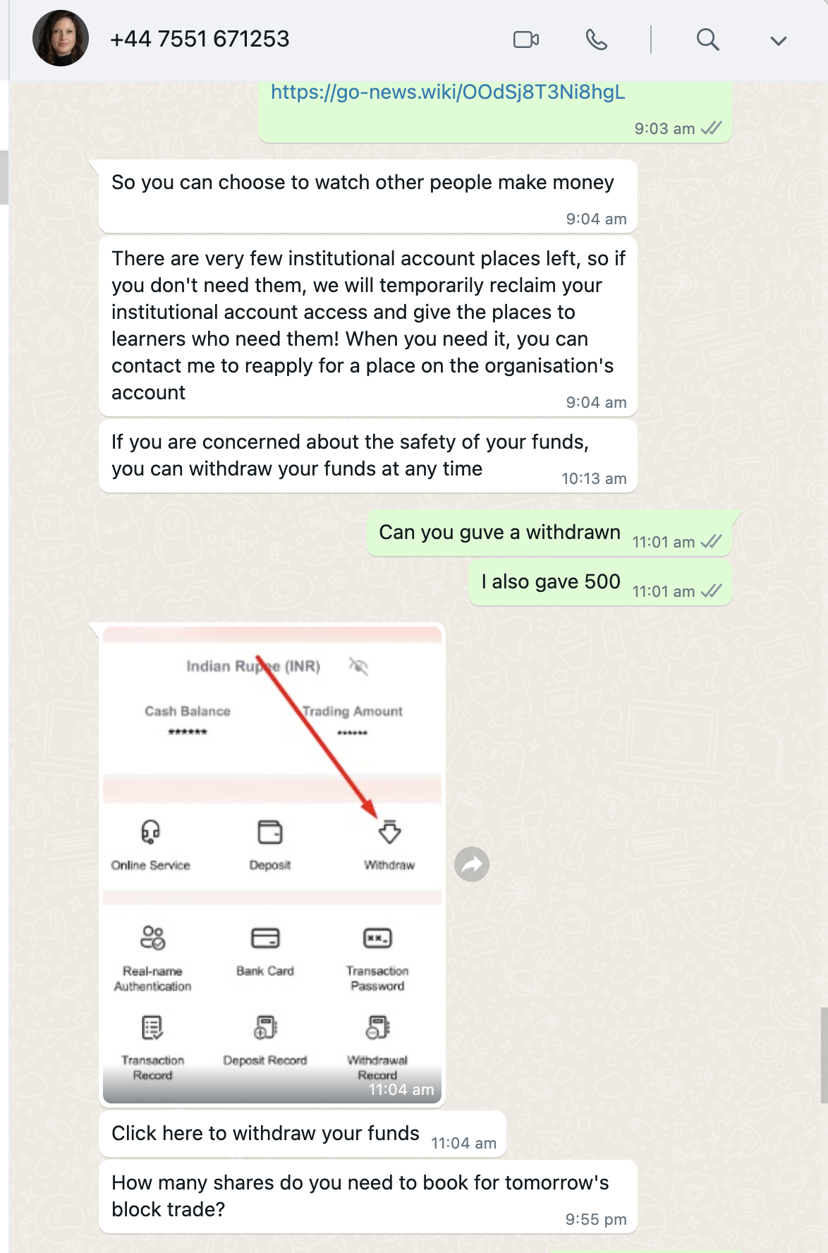
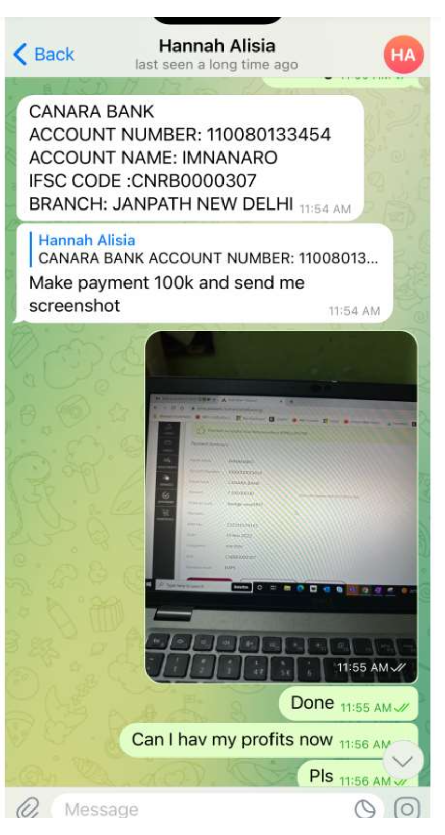
VECTOR 2 – WHATSAPP / TELEGRAM

Slide 8
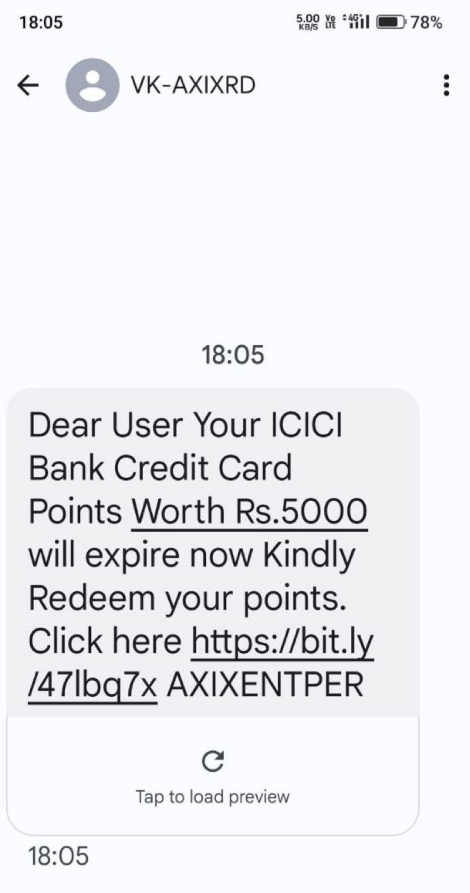
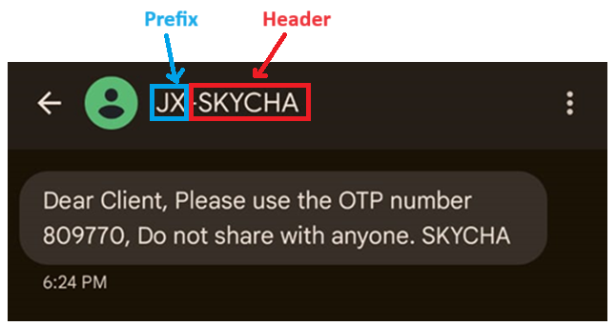
VECTOR 3 – SMS
Phishing Page
Mobile Malware

Slide 9
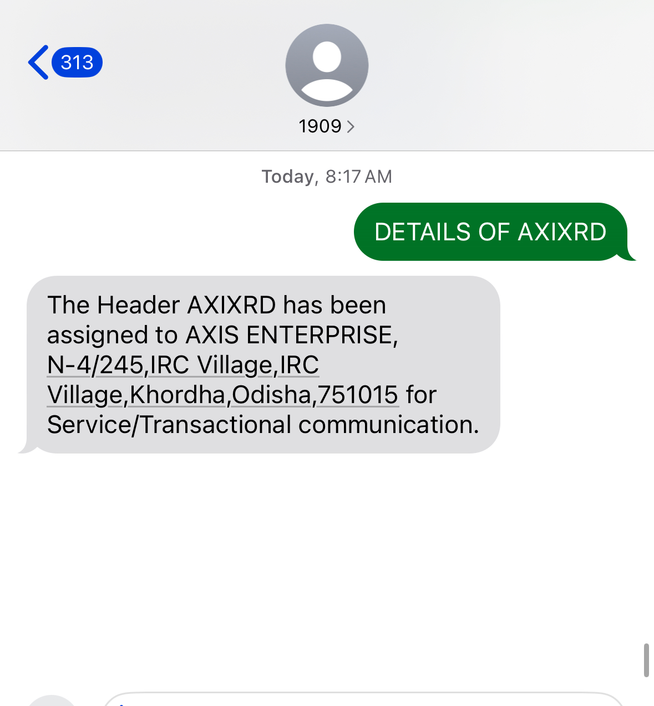
Self Investigation
Telecom Regulatory Authority of India (TRAI)
भारतीय दूरसंचार नियामक प्राधिकरण
Send SMS to 1909

Slide 10
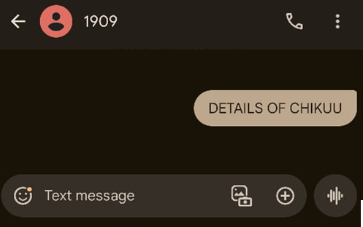
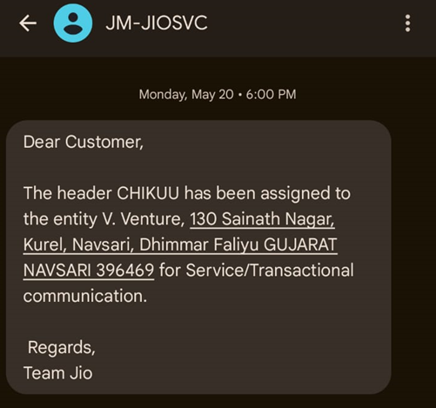
Find the sender of the message from SMS Header (एसएमएस हेडर से संदेश भेजने वाले का पता लगाएं)
Send Message to 1909
https://smsheader.trai.gov.in/
https://www.cyberyodha.org/

Slide 11
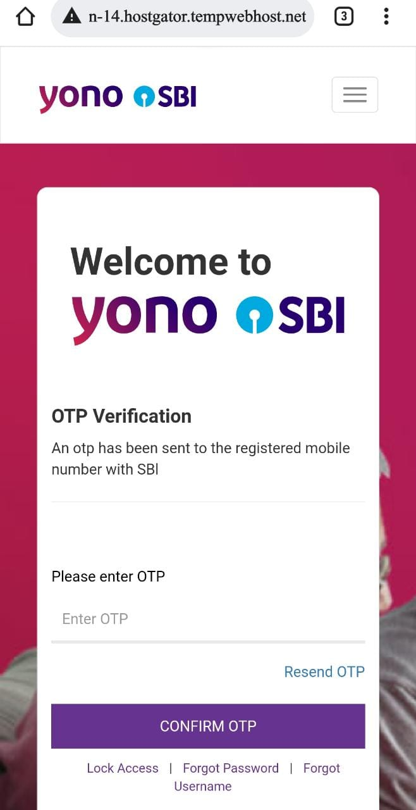
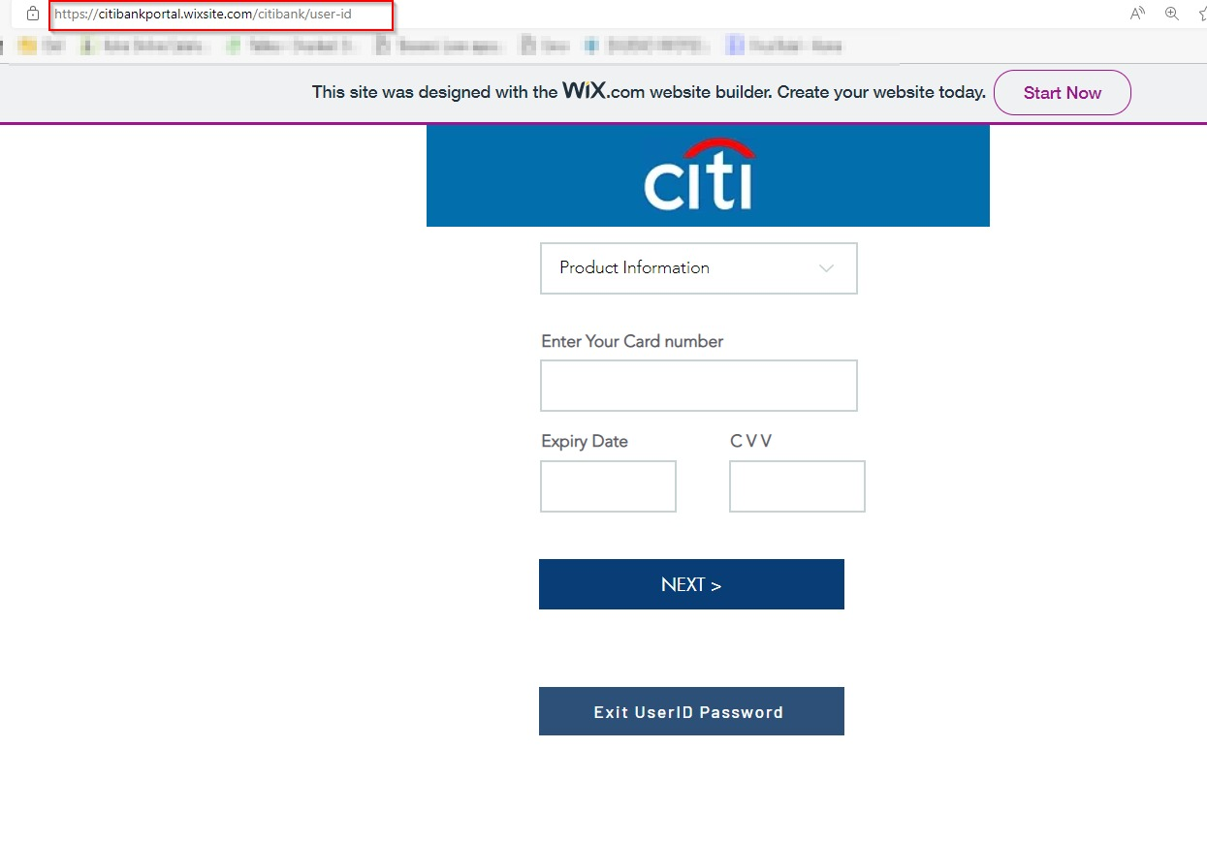
VECTOR 4 – Phishing Website

Slide 12
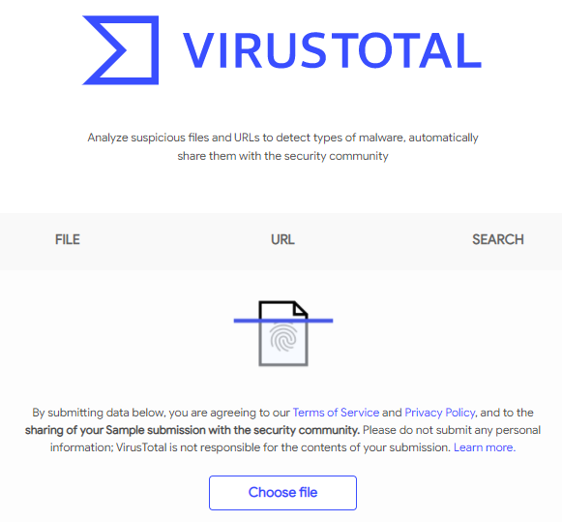
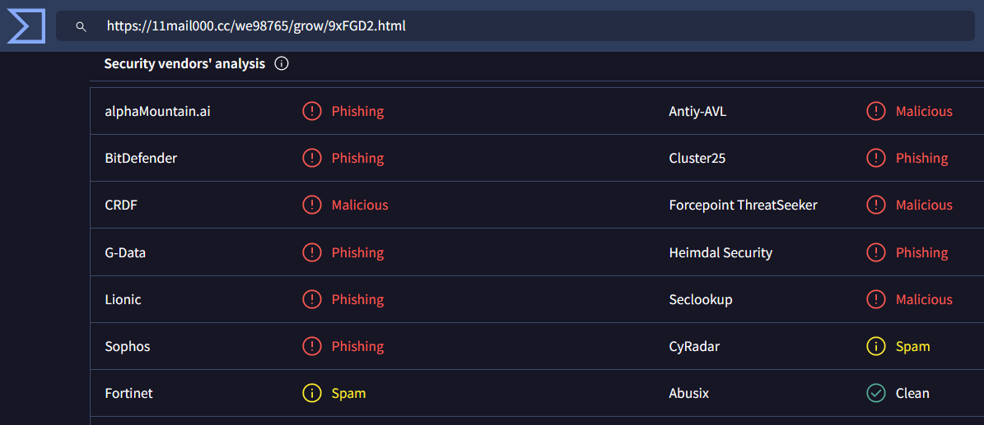
1. How to verify Website or a link (वेबसाइट या लिंक को कैसे सत्यापित करें)

Slide 13

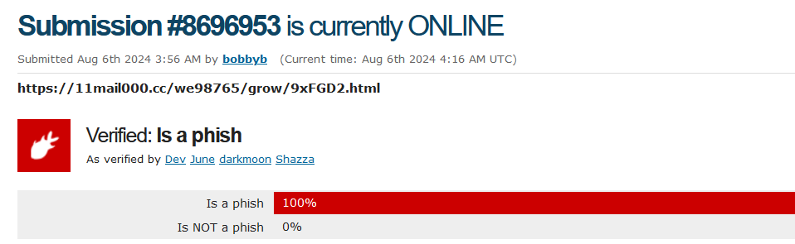
2. How to verify Website or a link (वेबसाइट या लिंक को कैसे सत्यापित करें)

Slide 14

Shortened URLs
https://cutt.ly/Rek1lIDy
http://tiny1.jio.com/HelpfulTips
https://bit.ly/2FEB9QP.&#010

Slide 15
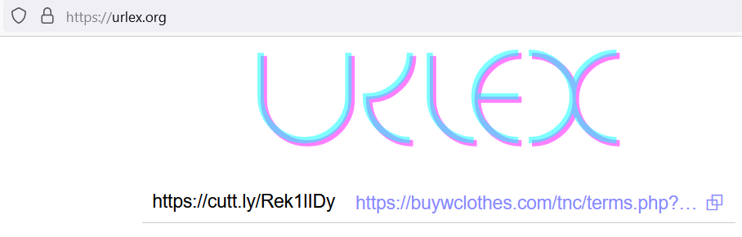
URL Expander
urlex checkshorturl

Slide 16
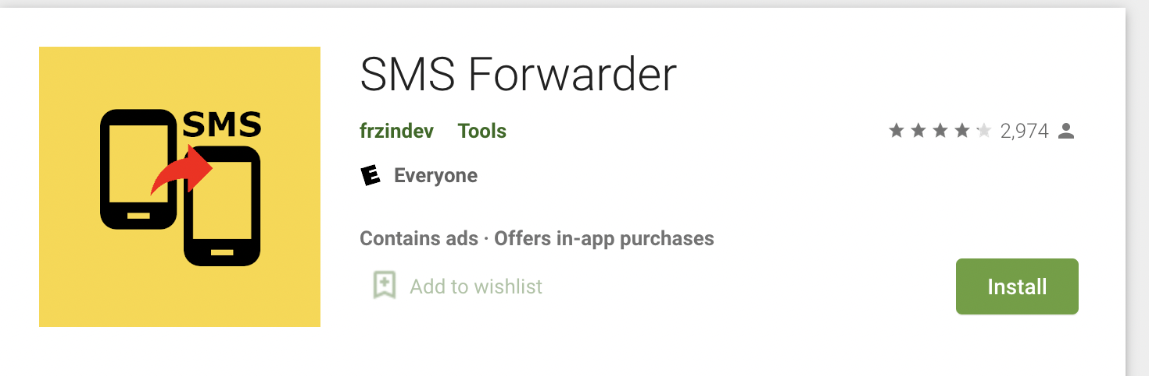
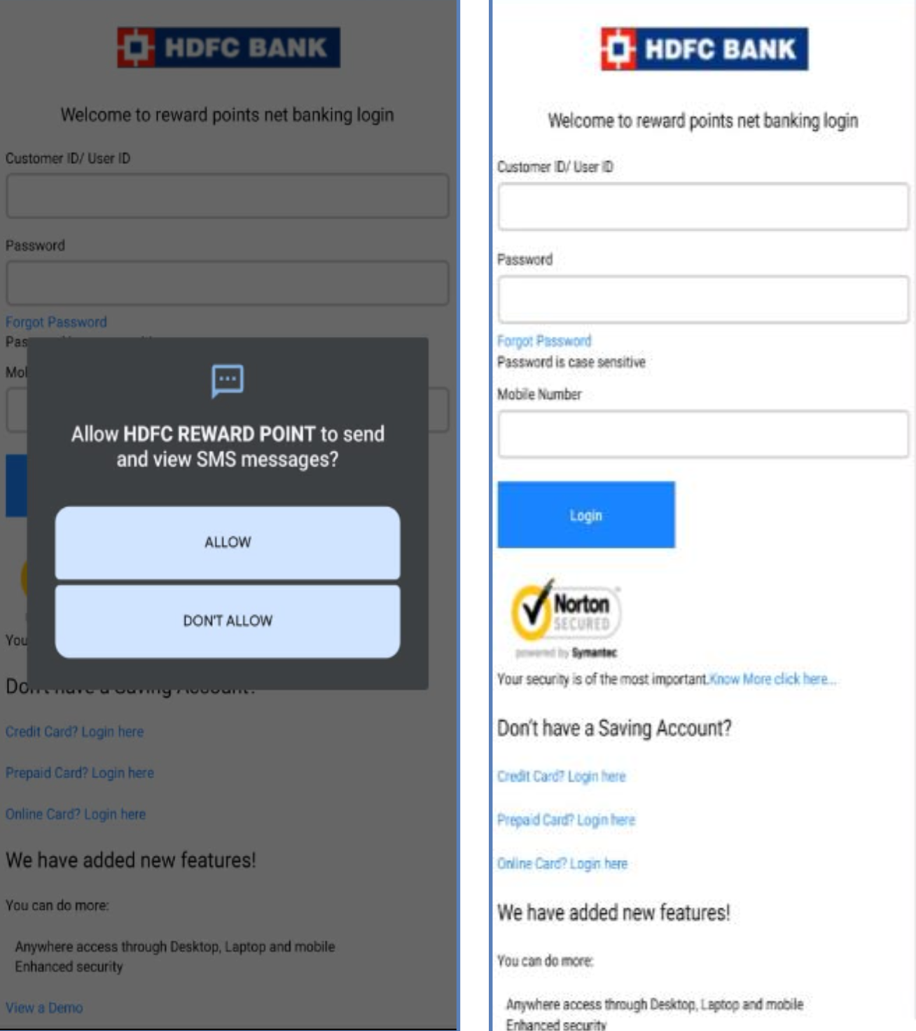
VECTOR 5 – Android Apps
Side Loading

Slide 17
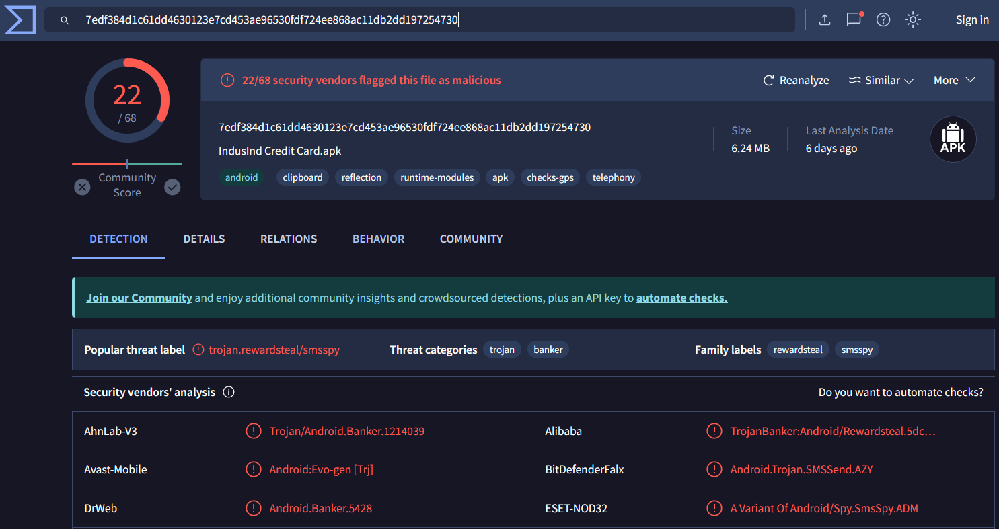

Primary Analysis on APK File ( APK फ़ाइल पर प्राथमिक विश्लेषण )

Slide 18
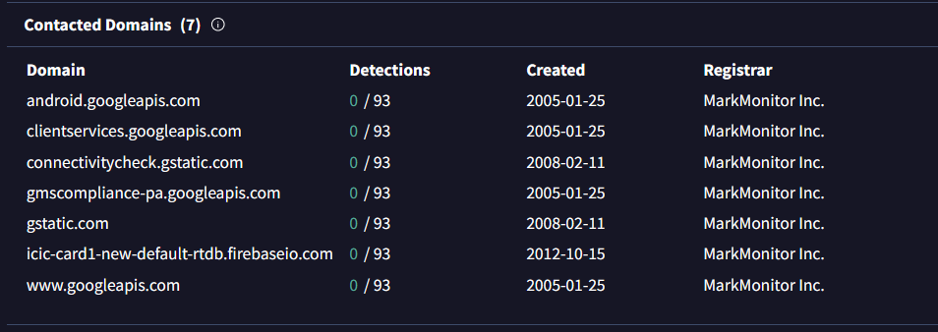
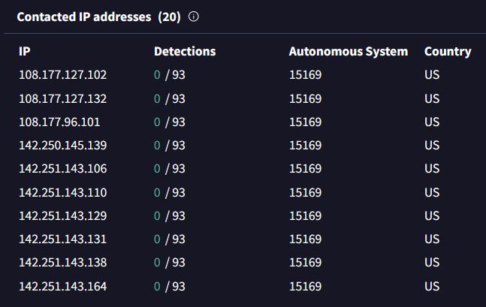
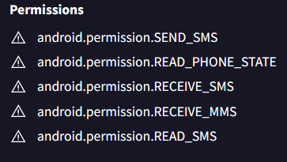
Information about apk from VirusTotal (VirusTotal से APK के बारे में जानकारी )

Slide 19
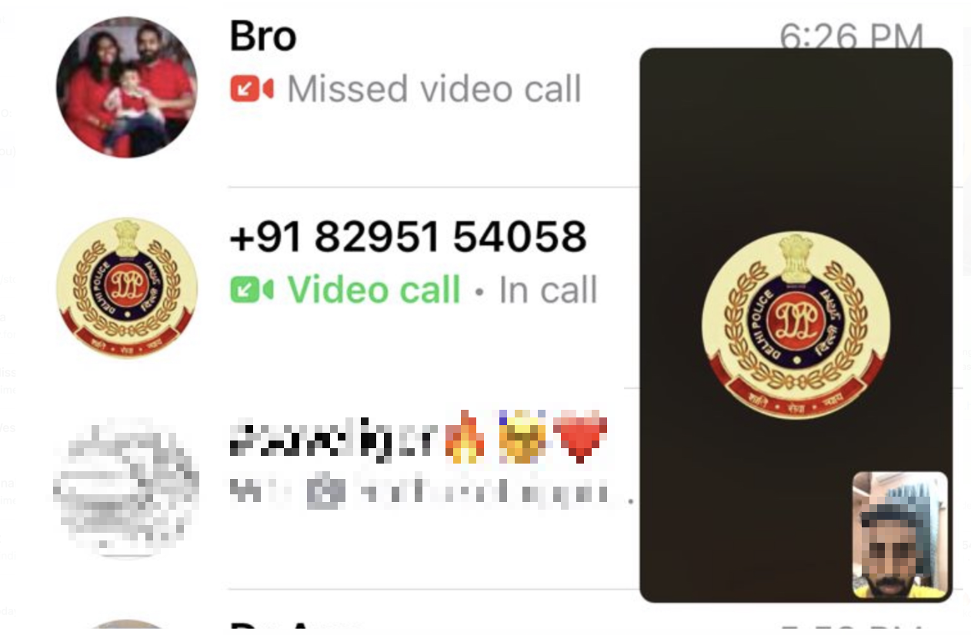
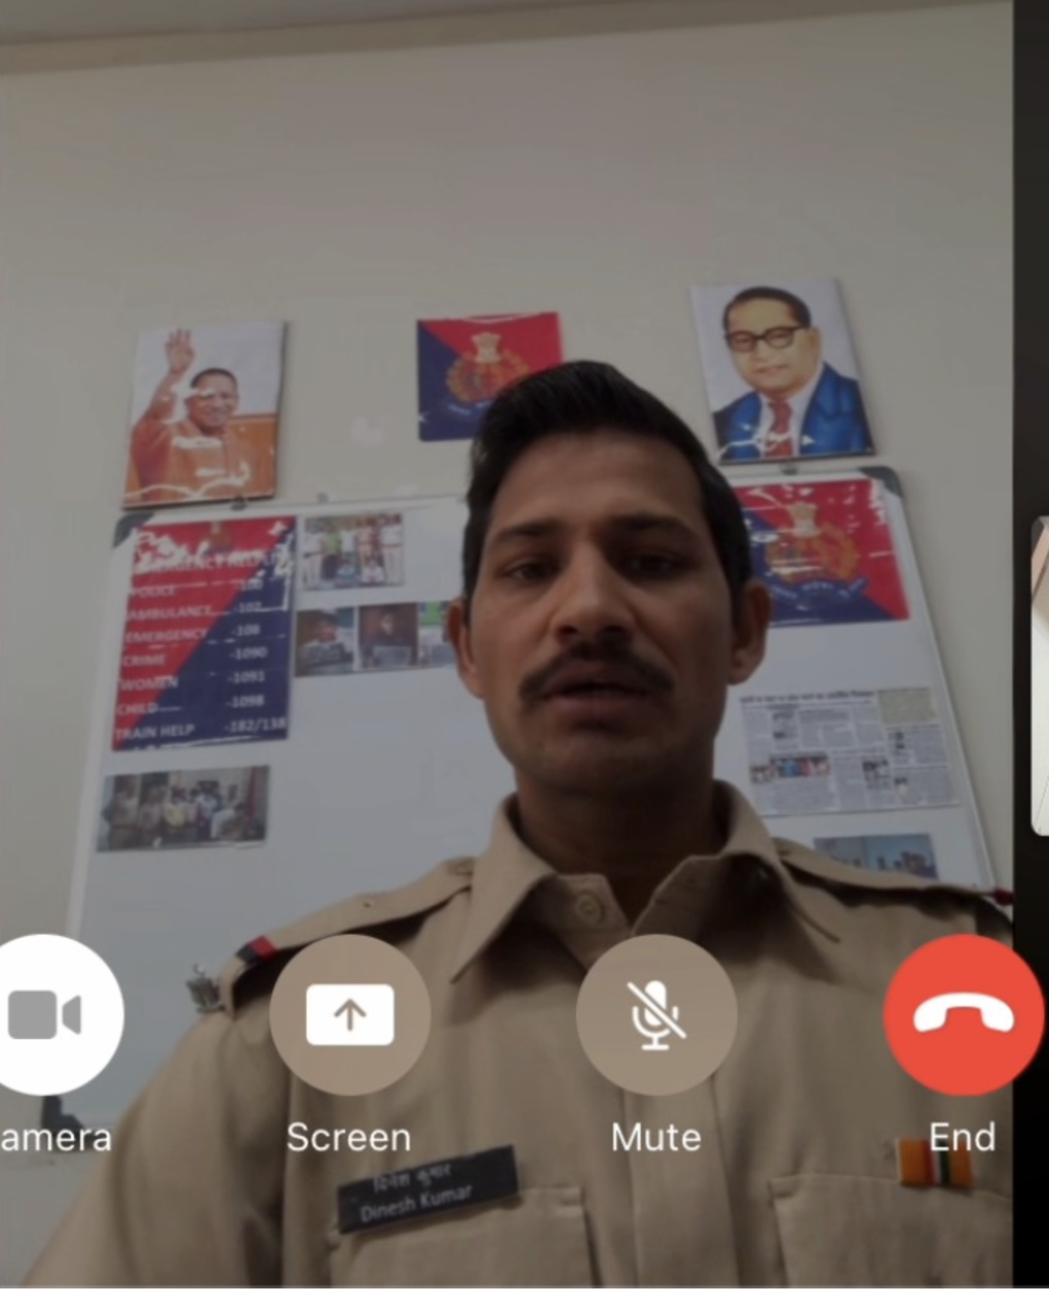
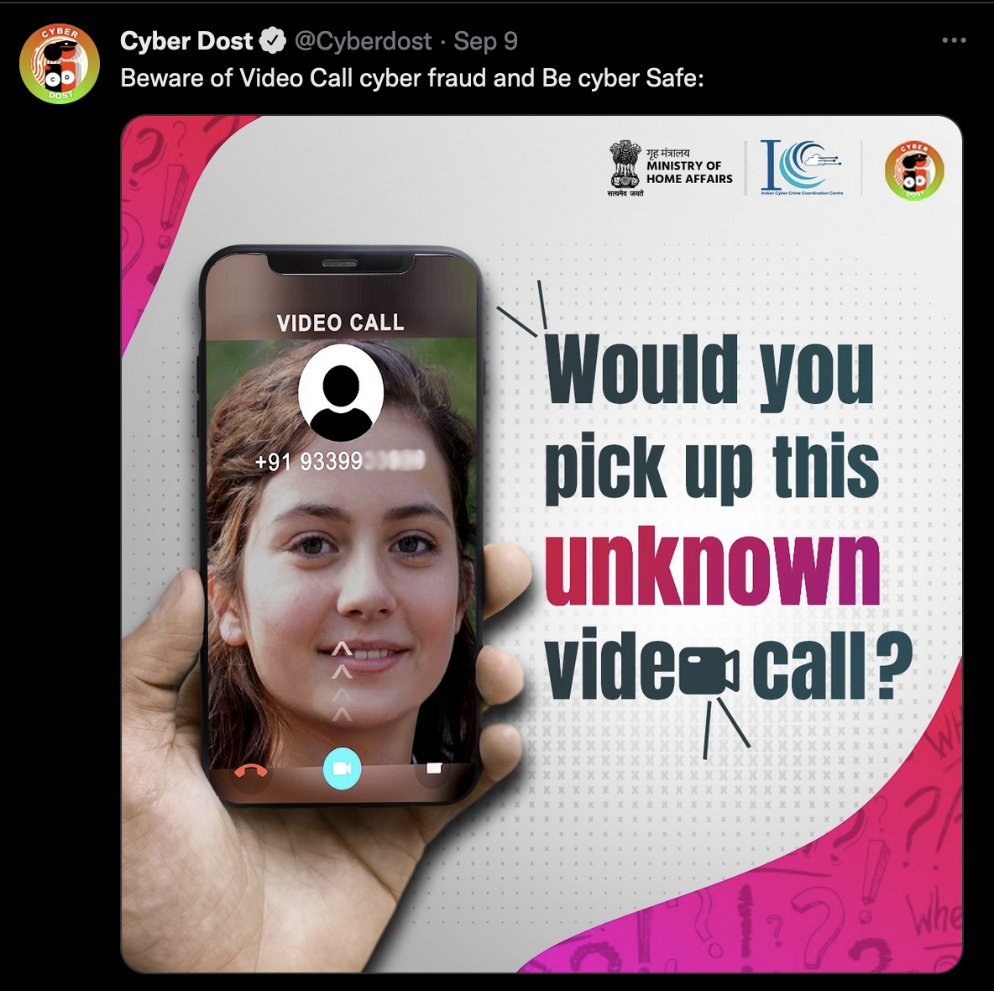
VECTOR 6 – Calls

Slide 20
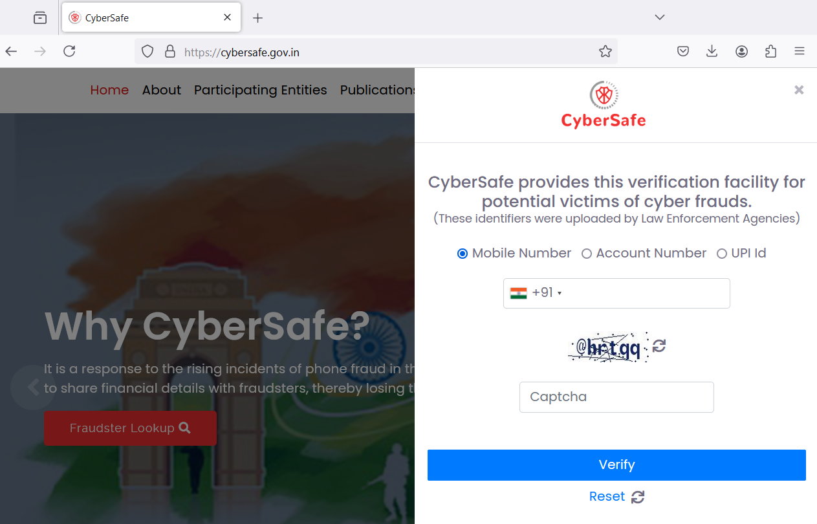
Verify Mobile Number, Account Number and UPI ID (मोबाइल नंबर, खाता संख्या और यूपीआई आईडी सत्यापित करें )
https://cybersafe.gov.in/

Slide 21
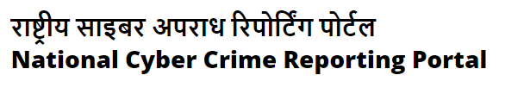
What all can be reported (क्या-क्या रिपोर्ट किया जा सकता है )
URL
WhatsApp Number
Telegram Handle
Phone Number
Email Id
SMS Header
Social Media URL
Deepfake Videos
https://cybercrime.gov.in/

Slide 22
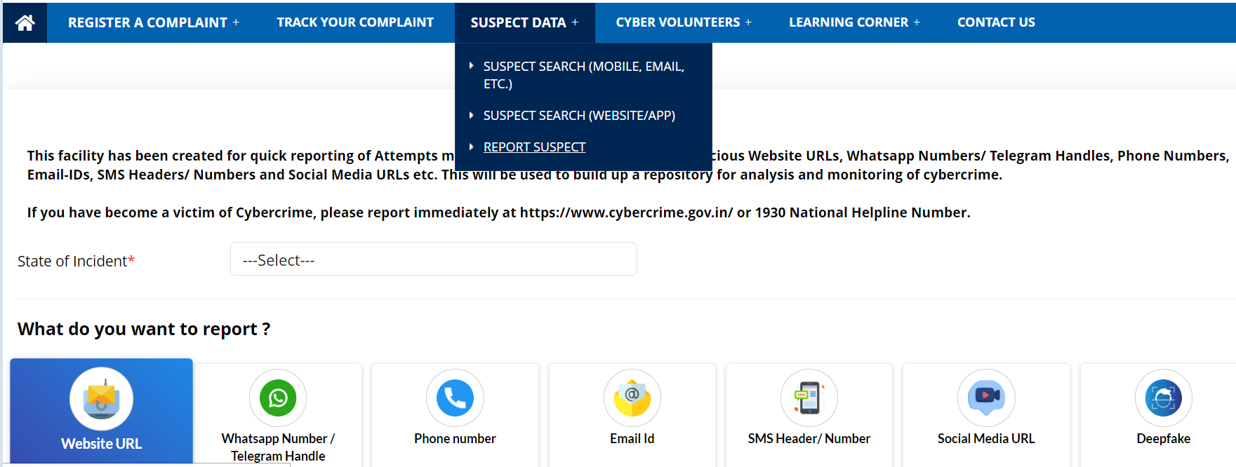
https://cybercrime.gov.in/
How to Report (रिपोर्ट कैसे करें)

Slide 23

What can be done on user end for Security ? (सुरक्षा के लिए उपयोगकर्ता की ओर से क्या किया जा सकता है?)
Mobile Security
Financial Safety
System Security
Data Vigilance
Account Reporting
Reporting Loss of Phone
Awareness

Slide 24
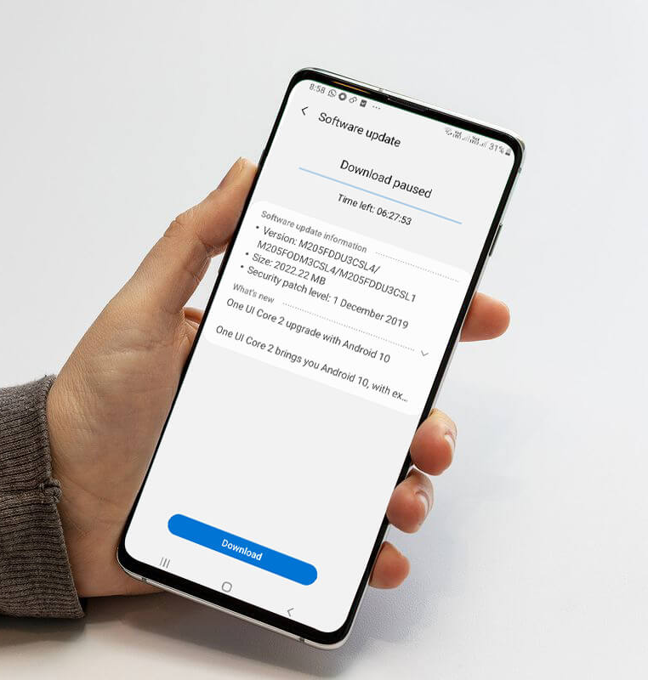
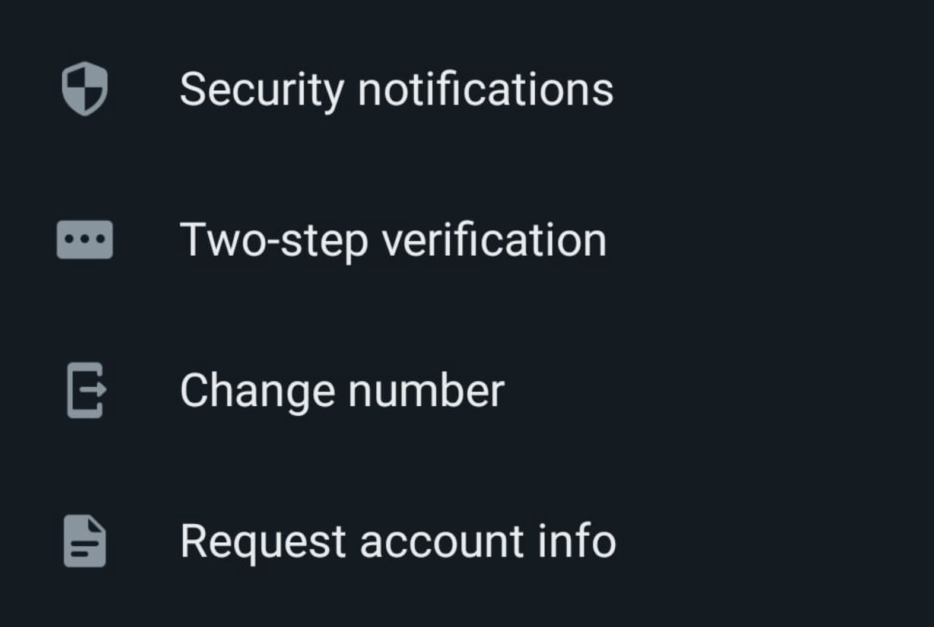
Mobile Security
Mobile Security
Mobile Applications
Permissions
Email
WhatApp & Social Media
Theft
Spywares & Malwares, Non Reputed Apps, Third Party Stores, Updates
Location, Audio, Storage, Contact, Installation.
Official Email, Web Mail, Attachment etc, Multiple Factor Authentication.
Malicious Attachments, Fake News, Over sharing of personal trips etc.
Device Encryption, Find My Device, No Sensitive Photos

Slide 25
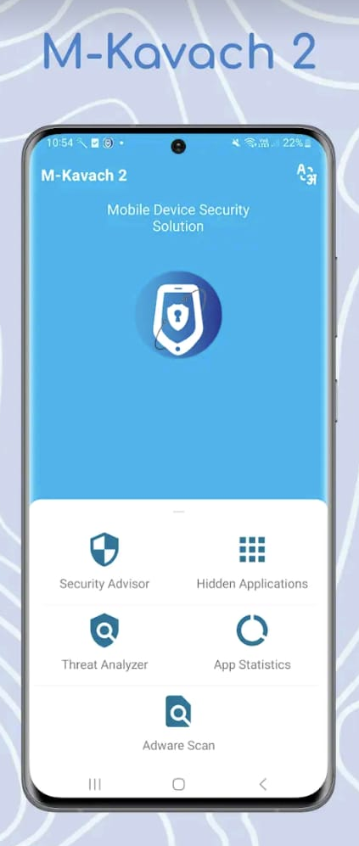
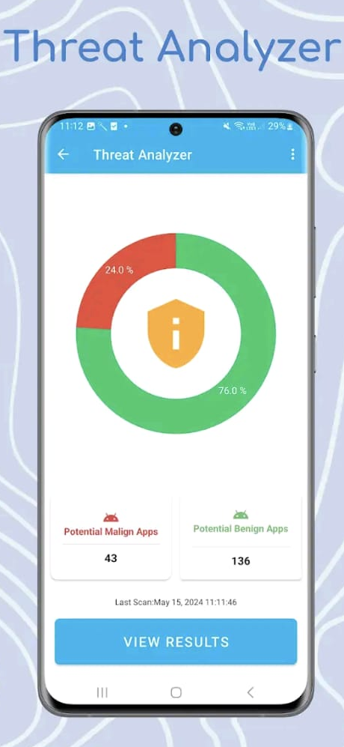
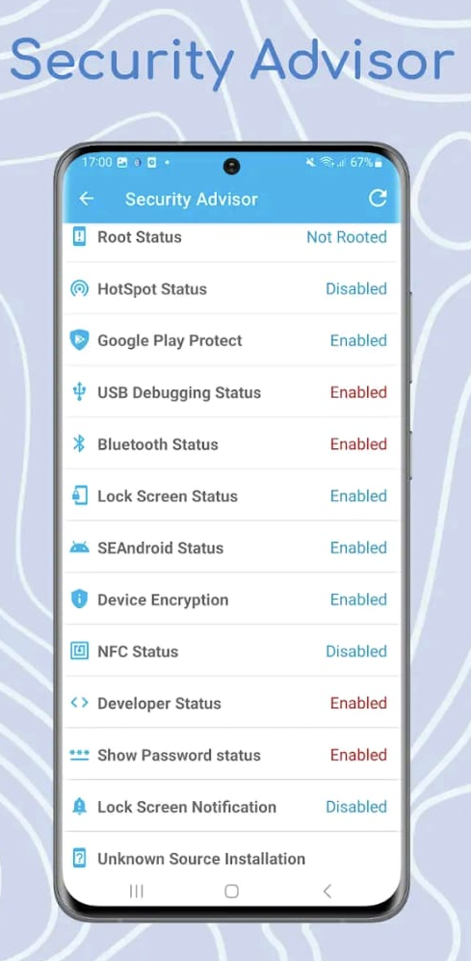
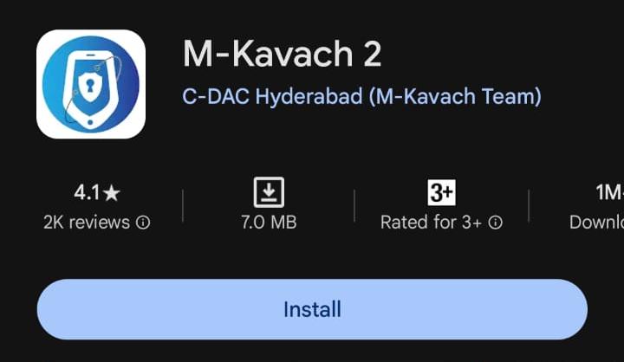
Scan Your Phone (अपना फ़ोन स्कैन करें )

Slide 26
Financial Safety (वित्तीय सुरक्षा)
केवल official वेबसाइट से ही कस्टमर केयर नंबर पर संपर्क करें।
डेबिट/क्रेडिट कार्ड सीमा (Limit) के लिए विकल्प (option) का उपयोग करें
इंटरनेट बैंकिंग का उपयोग करते समय सुरक्षित प्रणाली का उपयोग करें।
लंबे समय तक अचानक सिग्नल गायब होने पर तुरंत अपने टेलीकॉम ऑपरेटर को सूचित करें।
रिमोट एक्सेस सॉफ़्टवेयर से सावधान रहें; जिसका रिमोट कंट्रोल के लिए दुरुपयोग किया जा सकता है।
जोखिम कम करने के लिए बैंक खातों में विविधता लाएं। पोस्ट ऑफिस एफडी पर रखें नजर.
“Received Money" के लिए UPI पिन/QR कोड की आवश्यकता नहीं है

Slide 27
Computer / Laptop Security
USB
Windows Update
Antivirus Update
Software Installation
Disk/Resale
Unknown USB
Daily Update all Windows Component including office
End Point Protection, Daily Update
Unauthorized Software Installation
Wipe Off

Slide 28
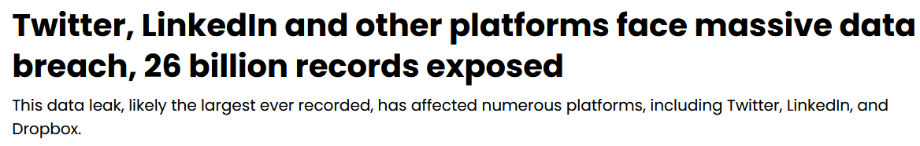
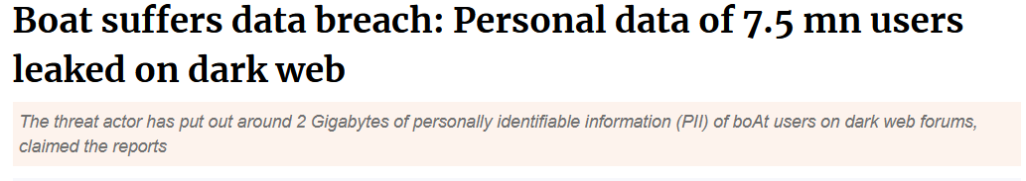
Data Leaks Vs User Security

Slide 29
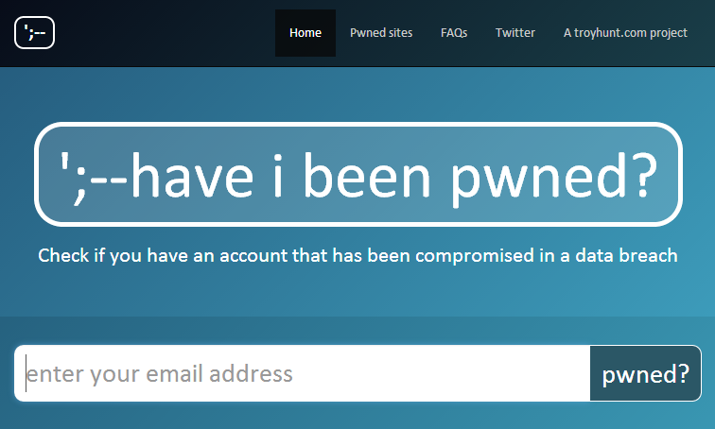
Check if your data is leaked anywhere(जांचें कि कहीं आपका डेटा लीक तो नहीं हुआ है)
https://haveibeenpwned.com/

Slide 30
Other sites to check data leaked or not (डेटा लीक हुआ या नहीं इसकी जांच करने के लिए अन्य साइटें)
Leakpeek
Have I been sold
Dehashed
Mozilla monitor

Slide 31

Social Media Account Hack (सोशल मीडिया अकाउंट हैक)

Slide 32


Hacked Account Recovery
Step 1:
Check your email. If there is an email from Facebook / Instagram safety team intimating for password change, follow the link and reset the credentials.
अपने ईमेल की जाँच करें। यदि फेसबुक/इंस्टाग्राम सुरक्षा टीम की ओर से पासवर्ड बदलने की सूचना देने वाला कोई ईमेल है, तो लिंक का अनुसरण करें और क्रेडेंशियल रीसेट करें।

Slide 33
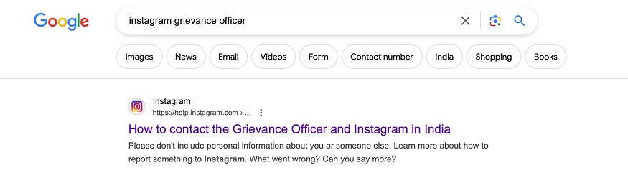
Hacked Account Recovery (हैक किया गया खाता पुनर्प्राप्ति )
Step 2: If link has expired (यदि लिंक समाप्त हो गया है)

Slide 34
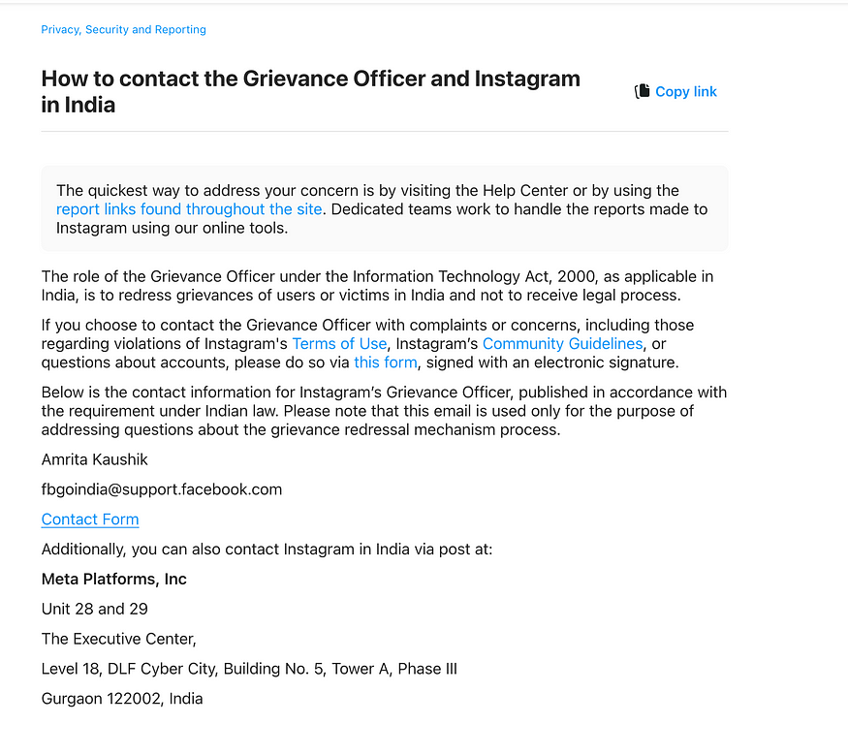
Instagram Grievance Officer India
https://help.instagram.com/contact/779201836048501

Slide 35
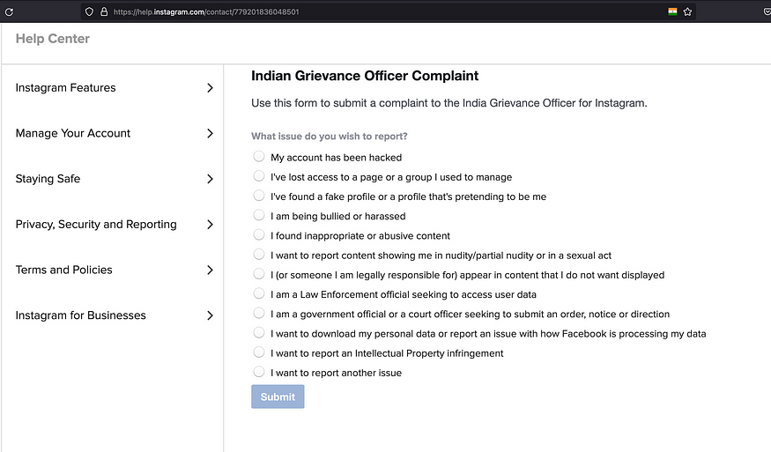

Slide 36
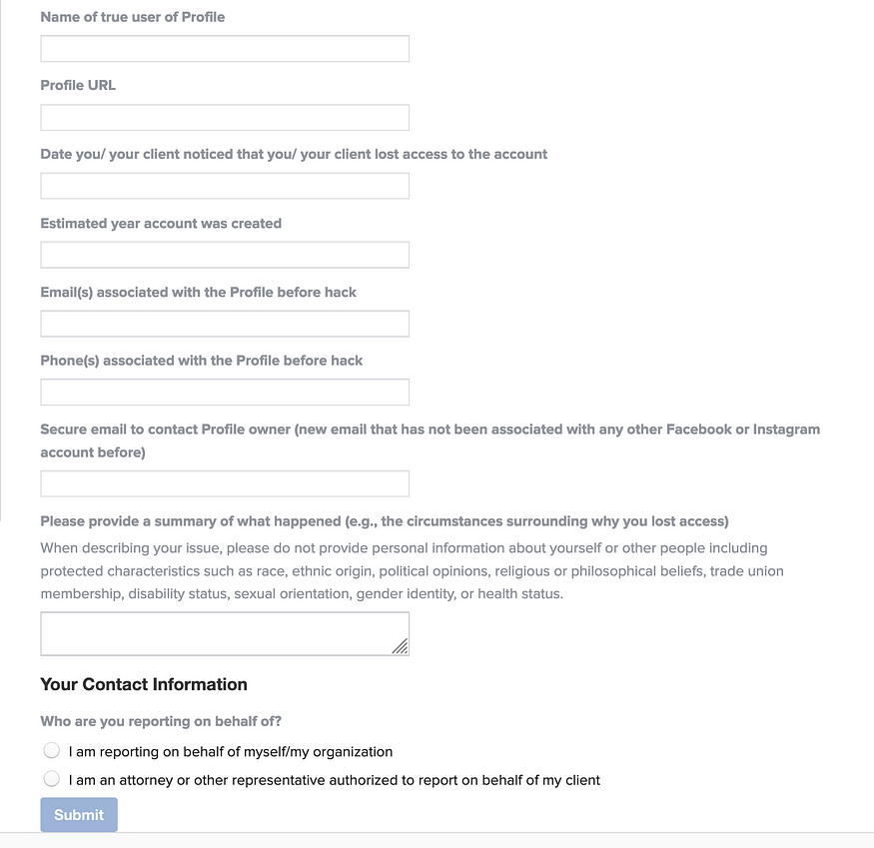
Fill your details and submit the form (अपना विवरण भरें और फॉर्म सबमिट करें)
Note the unique ticket number

Slide 37

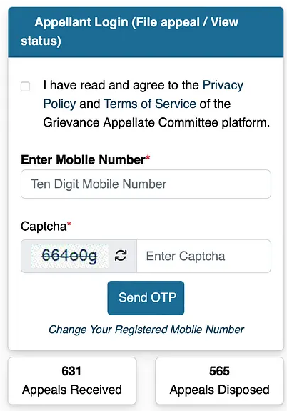
शिकायत अपील समिति
Final step is to escalate the matter to Government. It is important to note that you need ticket id / reference number given to you in first step. (अंतिम चरण मामले को सरकार तक पहुंचाना है। यह ध्यान रखना महत्वपूर्ण है कि आपको पहले चरण में दी गई टिकट आईडी की आवश्यकता है।)
https://www.gac.gov.in/

Slide 38


India Grievance Officer
https://www.facebook.com/help/contact/278770247037228
https://www.whatsapp.com/contact/forms/1534459096974129?lang=en_US

Slide 39
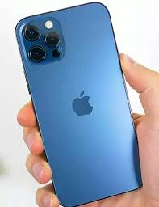

Lost Your Cell Phone?? (आपका सेल फ़ोन खो गया??)

Slide 40

https://www.ceir.gov.in/

Slide 41

Community Participation - Cyber Volunteer Squad
Cyber Volunteer कार्यक्रम का उद्देश्य साइबर स्पेस को स्वच्छ और सुरक्षित बनाने में समाज की सेवा करने के लिए जुनून रखने वाले नागरिकों को एक साथ लाना है।
तीन प्रकारके होते है जैसे की गैरकानूनी सामग्री फ़्लैगर (Illegal Content Flagger), साइबर जागरूकता प्रमोटर ( Cyber Awareness Promoter ) और साइबर विशेषज्ञ (Cyber Expert).

Slide 42


Cyberdost - An awareness initiative
प्रमुख सोशल मीडिया प्लेटफॉर्म पर प्रमुख उपस्थिति जैसे X, Facebook, Instagram, YouTube, Share chat, Koo, Public, WhatsApp, Telegram, LinkedIn
सभी प्लेटफार्मों पर 10 Lakh से अधिक followers है.
हर महीने के पहले बुधवार को साइबर जागरूकता दिवस मनाएं

Slide 43







Follow I4C on CyberDost
Thanks!

